Slide 1
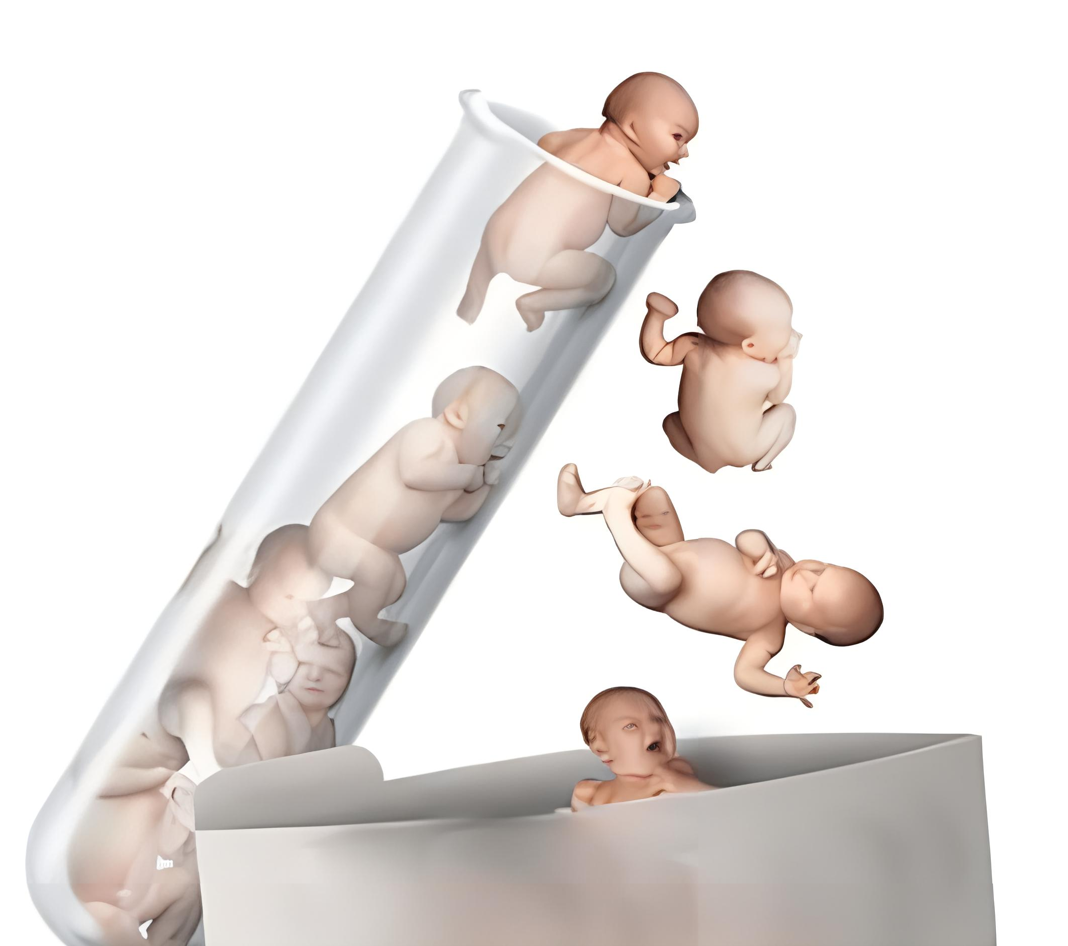
第2章
第3节 胚胎工程
第2课时：胚胎工程技术及其应用

Slide 2
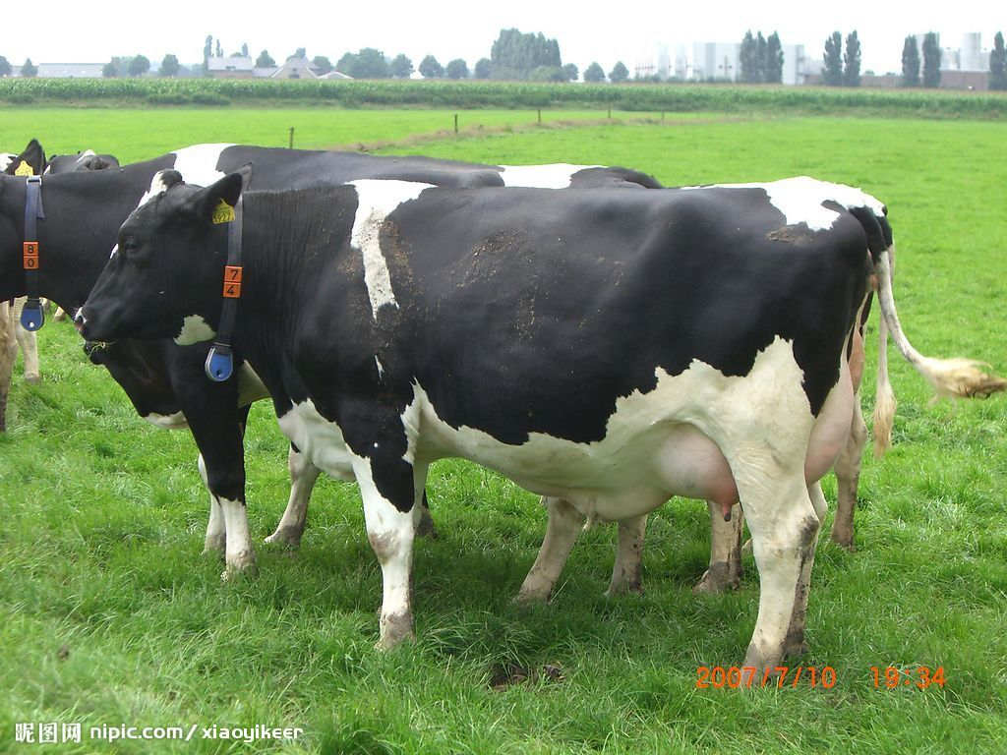
问题·探讨
拥有人气明星“黑白花”奶牛之称的美国荷斯坦奶牛泌乳量高居各乳用牛之冠，母牛一般产乳量高达7000kg（305天）。引进一头成年荷斯坦奶牛奶牛往往需要数万元；同时，牛的生育率很低，一生约生育四五次。你有什么方案可以实现荷斯坦奶牛的快速大量繁殖呢？
荷斯坦牛
牛的生育率虽然很低，但是一头母牛一生排出的卵细胞约200个左右，卵巢中卵母细胞数量是它的1000倍（20万）；公牛平均每次射精5ml,精子数50亿。
母牛其实是有很强的生殖潜能的，只是没有激发出来。
那如何实现良种牛快速繁殖呢?

Slide 3
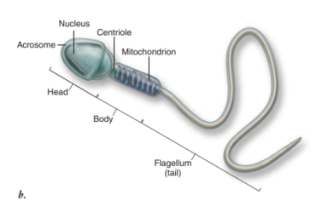
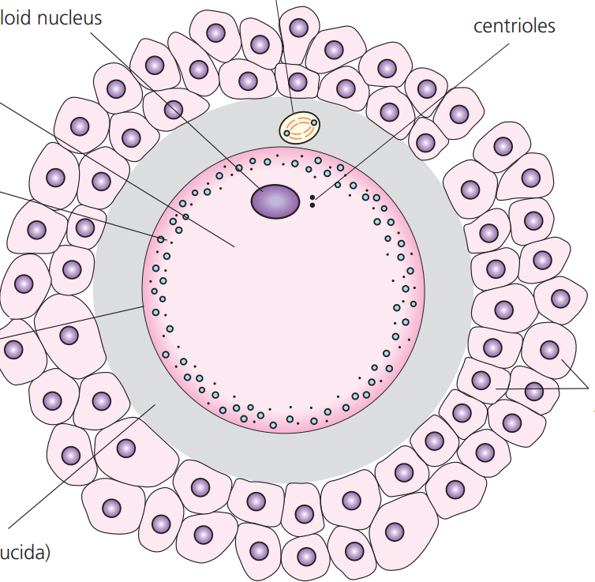
问题·探讨
体外受精
胚胎移植
精子
受精卵
早期胚胎
子宫
个体
卵子
早期胚胎发育

Slide 4
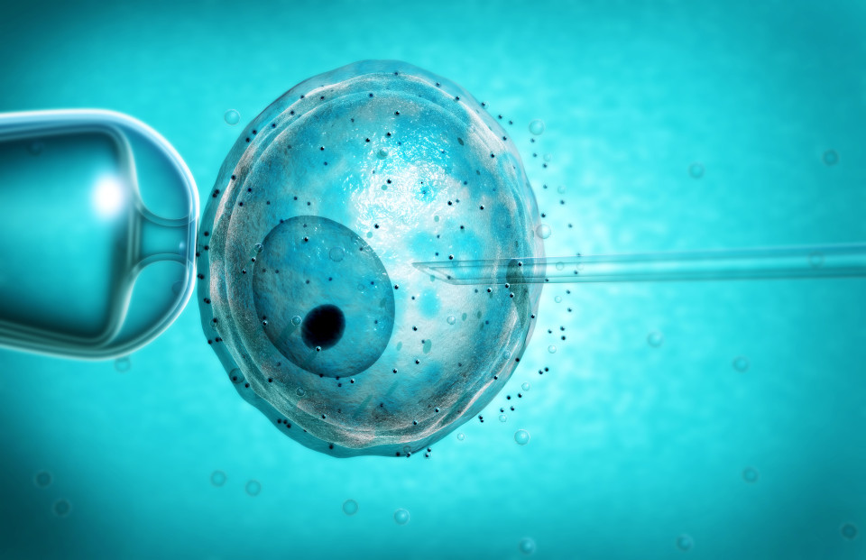
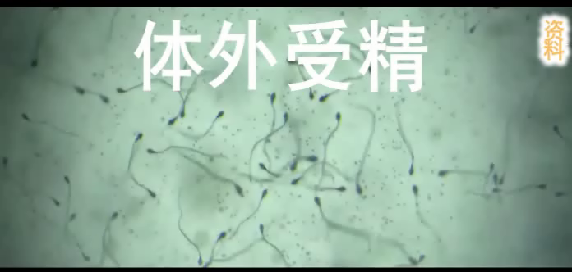
体外受精
阅读P60文字及图2-22，思考以下问题：
1.体外受精技术主要包括哪几个步骤？
2.卵母细胞的培养的目的是什么？
3.离心的目的是什么？
4.精子与卵细胞如何完成体外受精？
5.受精卵如何培养？

Slide 5
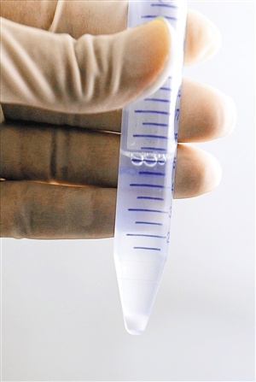

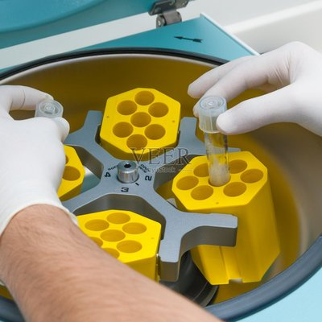
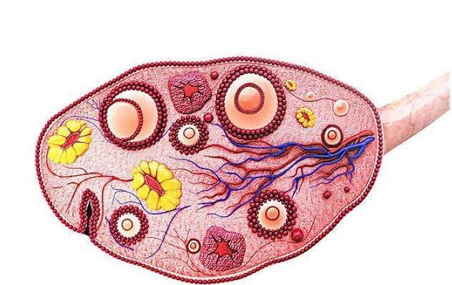
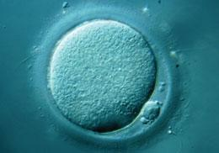
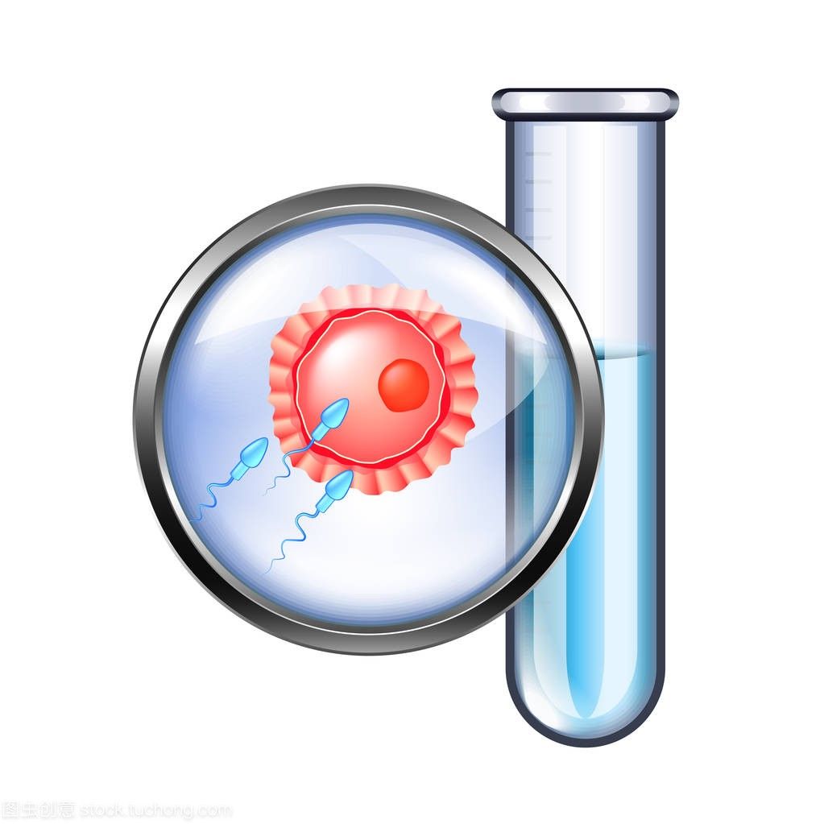
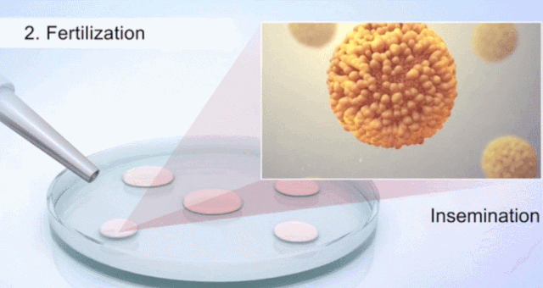
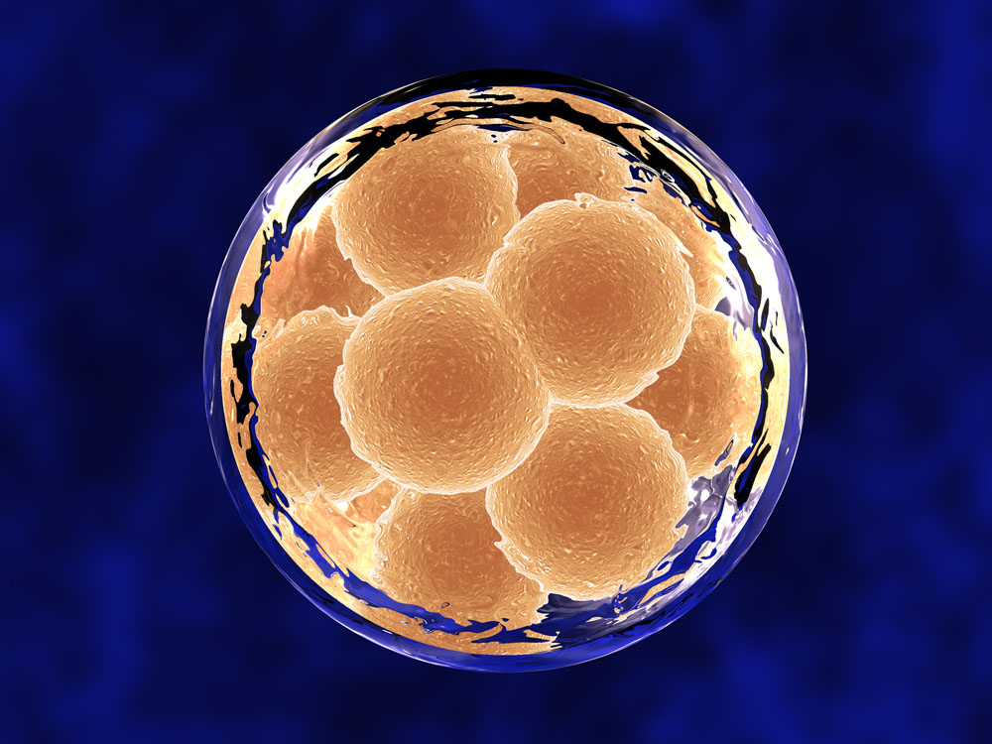
体外受精
2.体外受精技术过程
采集
培养
卵巢
MⅡ期卵母细胞
获能精子
精子离心处理
新鲜或解冻的精液
目的
在获能溶液或专用的受精溶液中完成受精过程
体外受精
去除精浆，以利于精子获能 (提取纯度较高精子)
胚胎早期培养的基本条件:营养条件、环境条件是无菌、无毒的环境、适宜的温度、pH和渗透压、适宜的气体环境
受精卵培养
Notes:
精液由精子和精清两部分组成。精清中含有一种能抑制精子获能的物质，因此在一般情况下，精液中的精子无法获能

Slide 6
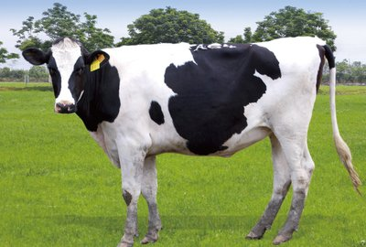
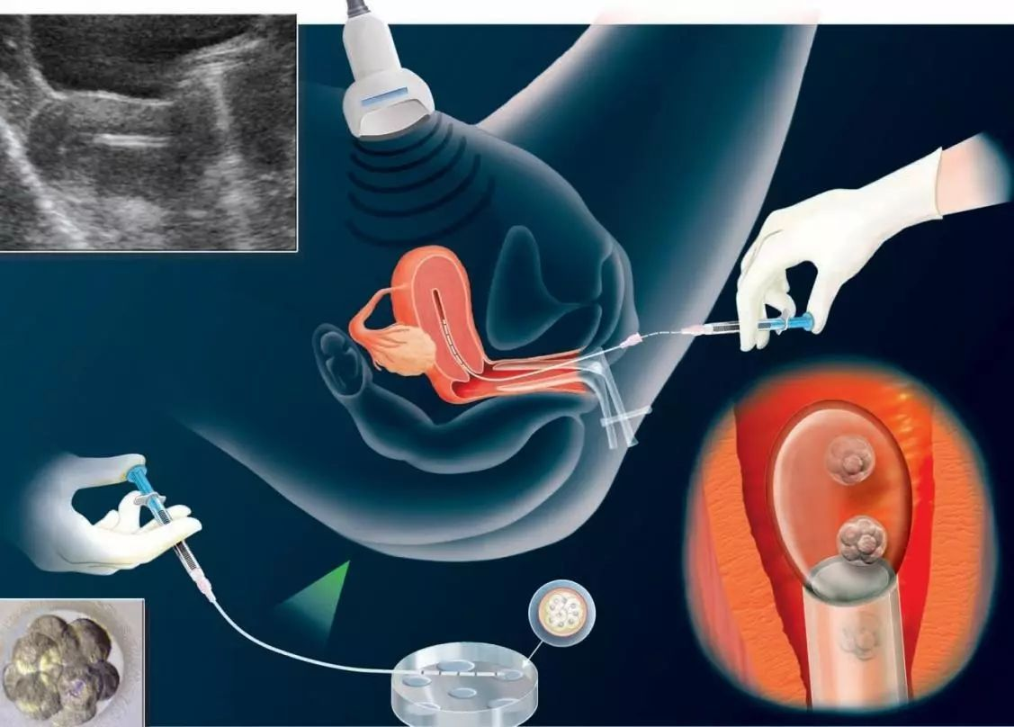
体外受精
3.体外受精技术的意义
提高动物繁殖能力的有效措施
为胚胎移植提供可用的胚胎

Slide 7
体外受精
4.比较自然受精、人工授精和体外受精
项目 |  | 自然受精 | 人工授精 | 体外受精
不同点 | 过程不同
 | 场所不同
相同点
用人工的方法将公畜的精液注入母畜生殖道内，完成受精
人工获取精子、卵子，在体外培养液中完成受精过程
雌雄动物交配完成
雌性动物输卵管中
雌性动物输卵管中
体外培养液中
(1)精子获能、卵子成熟后方能完成受精过程；(2)都是有性生殖

Slide 8
课堂练习
1.在生物学上试管婴儿技术属于
A.有性生殖、体外受精
B.无性繁殖、体内发育
C.有性生殖、体内受精
D.无性繁殖、体外发育
√
克隆动物呢？

Slide 9
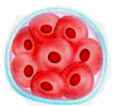
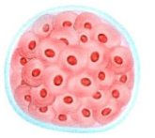
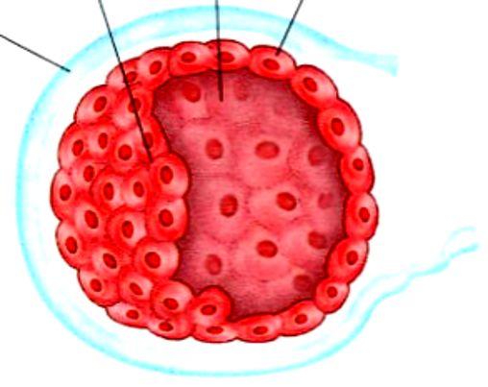
胚胎移植
不同动物胚胎移植时间不同：
牛、羊：
小鼠：
试管婴儿：
桑葚胚或囊胚阶段
可在更早的阶段移植
8-16个细胞阶段

Slide 10
胚胎移植
指将通过_______________________得到的胚胎，移植到__________、
_______________的雌性动物体内，使之继续发育为新个体的技术。
1.概念：
体外受精及其他方式
同种的
生理状态相同
①胚胎来源：
体外受精及其他方式得到的胚胎
体内受精、转基因技术、动物细胞核移植技术等
②供体和受体
选择标准：
遗传性状优良，生产能力强
供体：
提供胚胎的个体
职能：
产生具有优良遗传特性的胚胎
受体：
接受胚胎的个体
选择标准：
有健康体质和正常繁殖能力
职能：
承担繁重而漫长的妊娠和育仔任务
2.实质：
早期胚胎在相同生理环境条件下空间位置的转移。

Slide 11
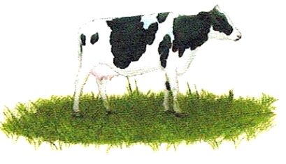
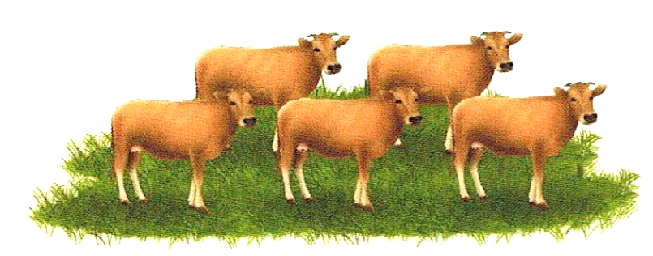
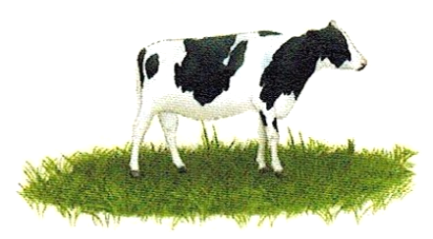
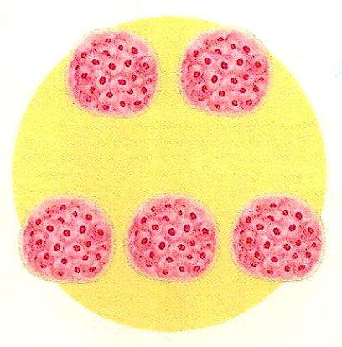
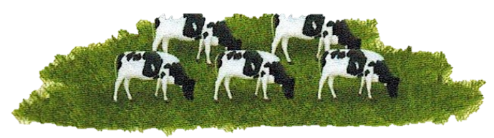
胚胎移植
1.什么是同期发情处理？
3.过程：
利用某些激素人为地控制并调整一群母畜发情周期的进程，使之在预定时间内集中发情。
优良供体母牛
受体母牛
（遗传性状优良，生产能力强）
同期发情处理
（有健康体质和正常繁殖能力）
2.同期发情处理的目的是什么？
超数排卵处理
受体发情
供体与受体子宫内生理状态相同，胚胎才能继续发育。
发情配种
或人工受精
3.如何进行超数排卵？
胚胎移植
注射外源促性腺激素
优良公牛
冲卵
4.超数排卵的目的是什么？
对受体进行妊娠检查
收集胚胎并检查
诱发卵巢排出比自然情况下更多的成熟卵子。
正常繁殖或两三个月后进行另一次移植
5.冲卵的目的是什么？
具有优良性状的后代
排出早期胚胎

Slide 12
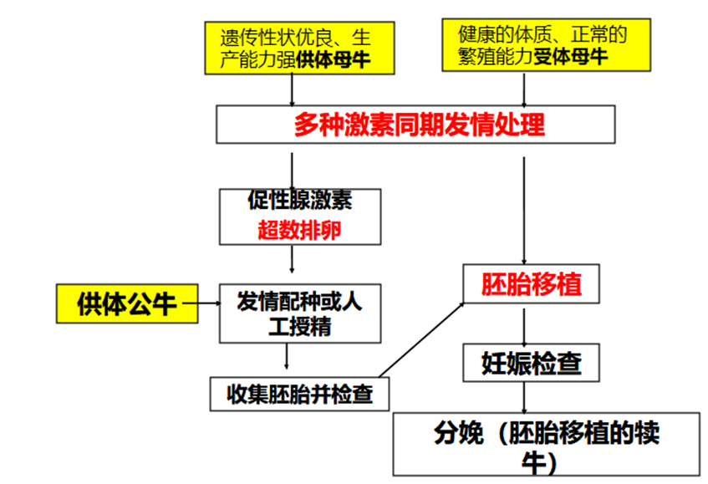
胚胎移植
（1）该过程中两次使用激素：
第一次对受、供体进行同期发情处理；
第二次用于供体的超数排卵。
（2）该过程中的两次检查：
第一次对收集的胚胎进行检查；
第二次对受体母牛是否妊娠进行检查。
（3）胚胎移植成功与否要有两个条件：
胚胎移植一般应在同种的雌性供体和受体之间进行。
进行胚胎移植的供体和受体的生理状态要相同。

Slide 13
思考讨论
讨论1.将检验合格的胚胎移植到任何一个受体的子宫内，胚胎都能正常发育吗？如果不能，在胚胎移植前应该对受体进行怎样的处理？
不一定。一般检验合格的胚胎需要移植到同种的、生理状态相同的受体子宫内，胚胎才能继续发育。因此移植前要对受体进行同期发情处理，使供体和受体生殖器官的生理变化同步，才能为胚胎提供相同的生理环境。
讨论2.受体会不会对来自供体的胚胎发生免疫排斥反应？
受体对来自供体的胚胎基本上不会发生免疫排斥反应。

Slide 14
讨论3.胚胎移植后，经受体孕育的后代，其遗传特性与供体还是受体保持一致？为什么？
胚胎移植后，经受体孕育的后代的遗传特性与供体保持一致。因为供体胚胎与受体子宫建立的仅是生理和组织上的联系。其遗传物质在孕育过程中不会发生任何变化。

Slide 15
讨论4.胚胎移植实质上是早期胚胎在相同生理环境条件下空间位置的转移。你认为这样的概括正确吗？为什么？
正确。因为胚胎移植的成功率与供体、受体生理环境条件的一致性密切相关。只有供体、受体生理环境条件高度一致，移入受体的胚胎才能被接受，并能续发育。所以，我们可以把胚胎移植简单概括为早期胚胎在相同生理环境条件下空间位置的转移。

Slide 16
进行胚胎移植的优势：
充分发挥雌性优良个体的繁殖潜力，大大缩短了供体本身的繁殖周期，增加供体一生繁殖后代的数量。
a.供体的主要职能变为产生具有优良遗传特性的胚胎，繁重而漫长的妊娠和育仔任务由受体取代。缩短了供体本身的繁殖周期，同时通过超数排卵和胚胎移植可获得比自然繁殖多十几倍到几十倍的后代。
b.可在短期内大幅度增加优良个体母畜和公高的后代数量，迅速扩大良种畜群，加速育种和品种改良。
胚胎移植作为胚胎工程的最终技术环节，还将推动胚胎工程其他技术的研究和应用

Slide 17
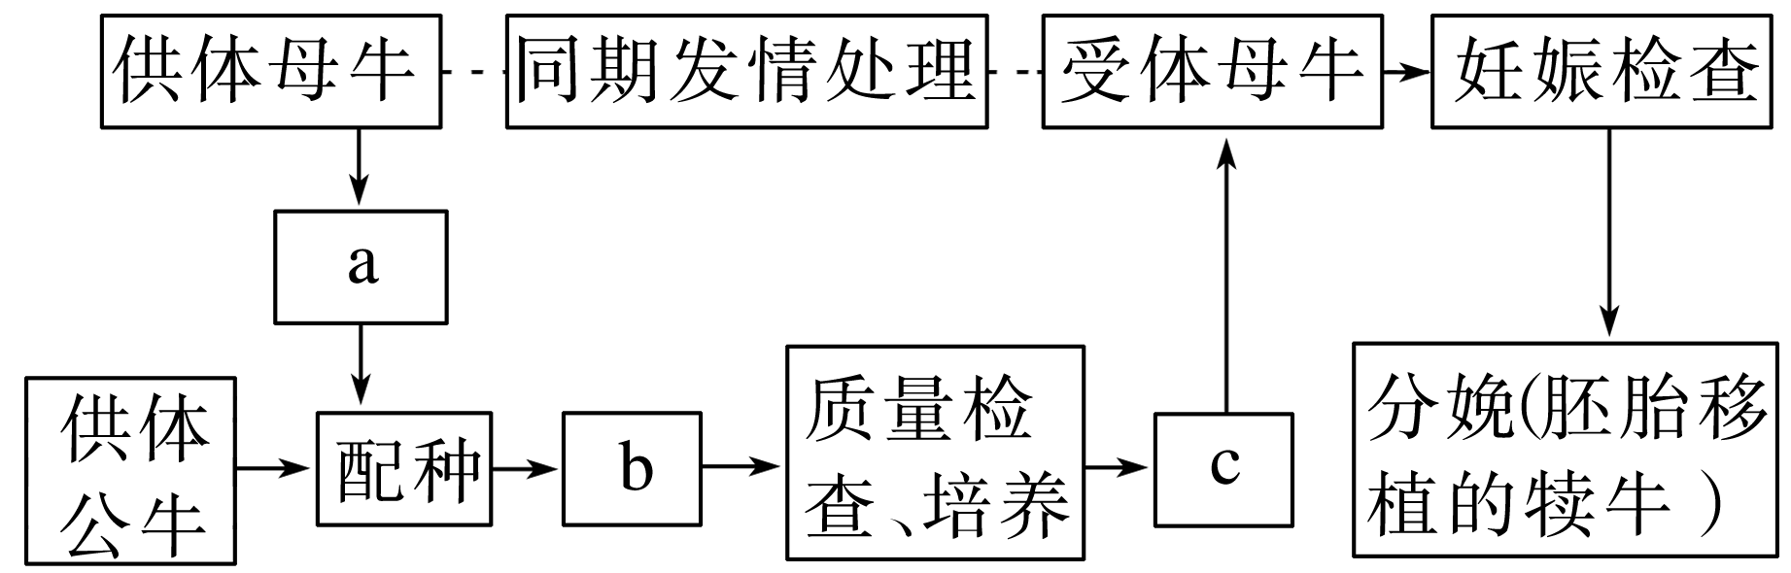
课堂练习
2.(2022·福建福州一中高二月考)牛胚胎移植的基本程序如图所示，下列说法错误的是
A.供体母牛的主要职能是产生具有优良性状的胚胎
B.图中a指的是超数排卵，可用激素促进该过程
C.图中c表示胚胎移植
D.应把早期胚胎移植到处于发情状态的母牛的输卵管中
√

Slide 18
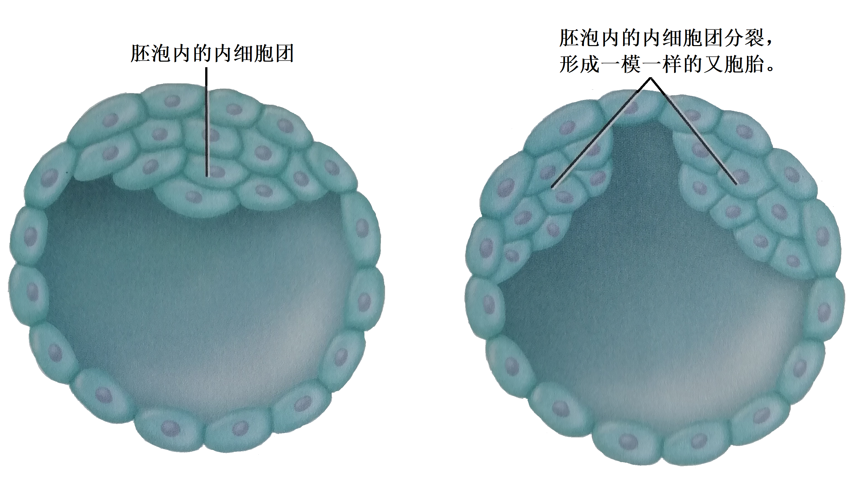
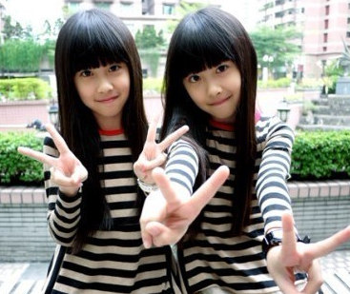
胚胎分割
内细胞团分裂，形成一模一样的双胞胎
内细胞团
同卵双胞胎自然形成示意图

Slide 19
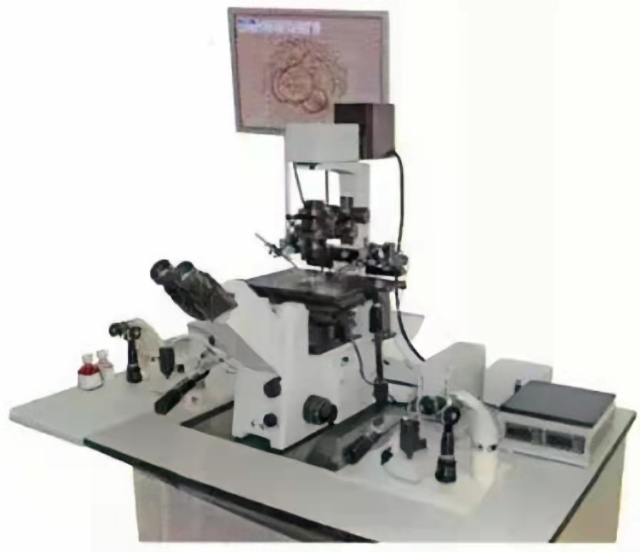
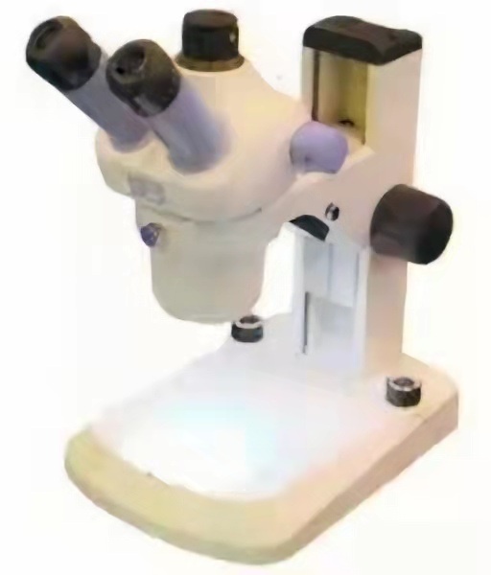
胚胎分割
采用___________将____________切割成_______________________等，经移植
获得__________________的技术
1.概念：
机械方法
早期胚胎
2等份、4等份或8等份
同卵双胎或多胎
2.理论依据:
早期胚胎细胞具有很强的分裂能力，并保持着细胞全能性。
3.特点:
后代具有相同的遗传物质，因此胚胎分割可以看做动物无性繁殖或克隆的方法之一。
4.适合分割的胚胎:
注：分割囊胚时，要将内细胞团均等分割
发育良好的、形态正常的桑葚胚或囊胚。
5.主要仪器设备:
体视显微镜和显微操作仪
显微操作仪
体视显微镜

Slide 20
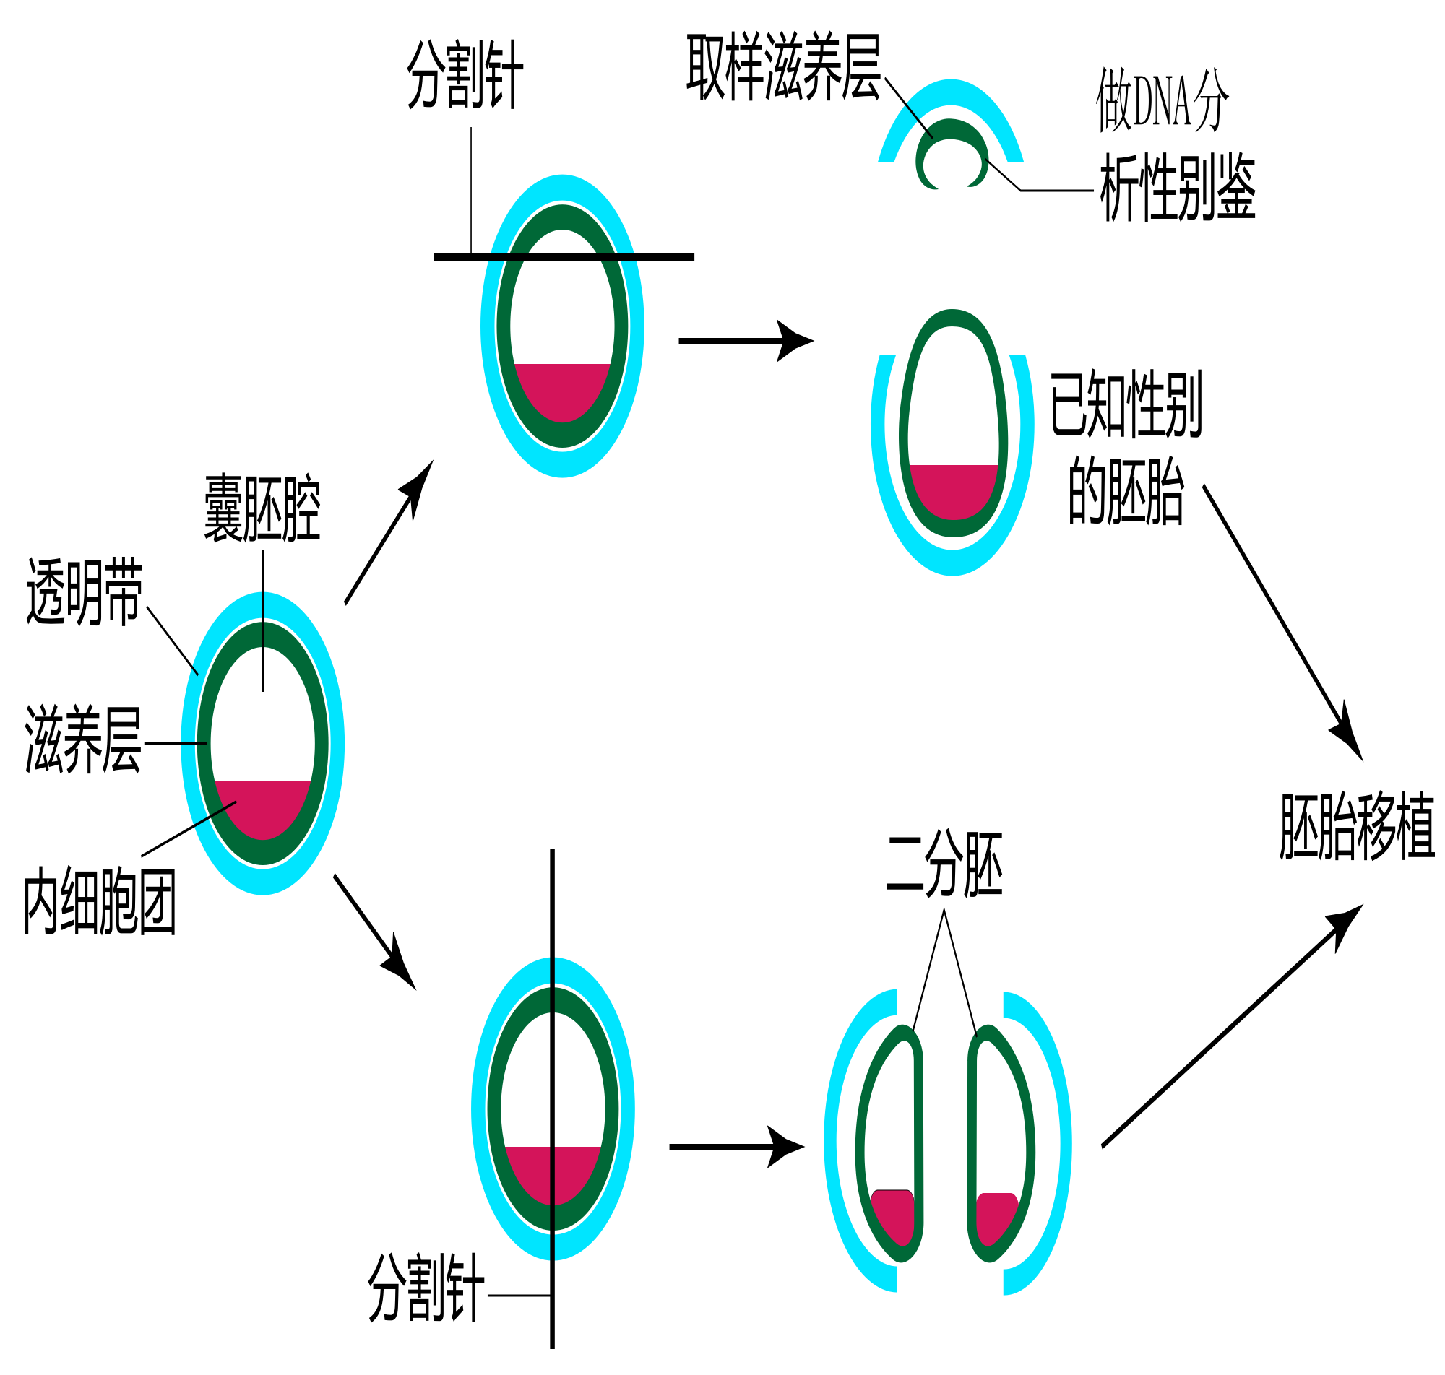
胚胎分割
6.操作过程：
做DNA分析，
鉴定性别

Slide 21
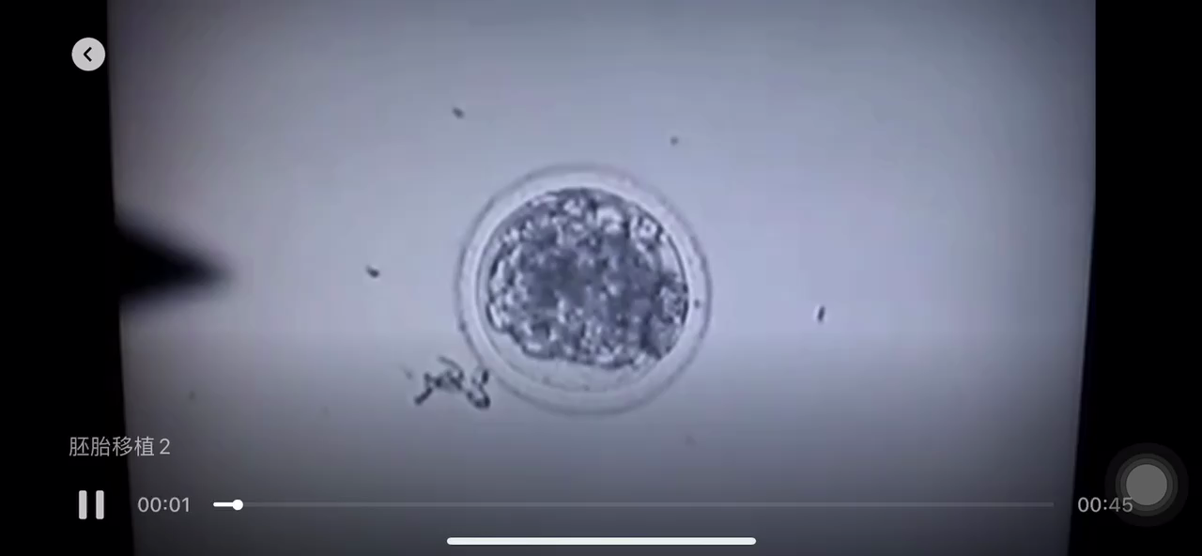
胚胎分割

Slide 22
胚胎分割
7.胚胎分割的优点
①可以促进优良动物品种的繁殖
②产生的遗传性状相同的后代是进行遗传学研究的宝贵材料
③在胚胎移植前，进行性别鉴定、遗传病筛查等，对于人工控制动物性别、动物繁育健康后代有重要意义
8.胚胎分割的局限性
实践证明，采用胚胎分割技术产生同卵多胎的可能性是有限的，分割次数越多，分割后胚胎成活的概率越小，目前仍然以二分胚胎的分割和移植效率最高。另外，还存在刚出生动物体重偏低，毛色、斑纹可能存在差异等问题。

Slide 23
课堂练习
4.胚胎分割技术是一种现代生物技术，下列关于这一技术的叙述正确的是
①胚胎分割是将早期胚胎任意分割成多份 ②胚胎分割技术可以获得同卵双胎或多胎 ③胚胎分割技术属于无性繁殖，因此属于克隆 ④胚胎分割技术可以分割任意时期的胚胎
A.①② B.②③
C.①③④ D.①②③④
√

Slide 24
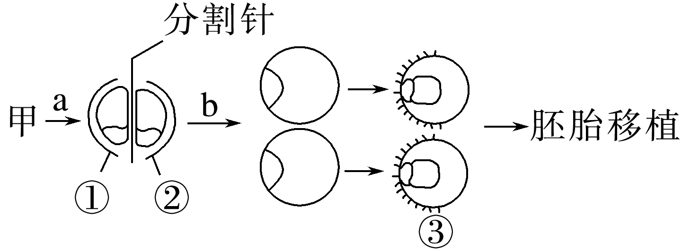
课堂练习
5.如图是利用胚胎工程技术培育优质奶牛的主要步骤。下列叙述不正确的是
A.甲所表示的细胞不一定是受精卵细胞
B.图中a过程包括桑葚胚、囊胚阶段
C.胚胎移植技术可以定向改变动物的遗传性状
D.图示过程使用了动物细胞培养、胚胎分割、胚胎移植等生物技术
√

Slide 25
练习与应用
一、概念检测
1. 体外受精和胚胎移植都是在医学和农业生产上应用较多的胚胎工程技术。判断下列相关表述是否正确。
(1) 采集来的卵母细胞和精子可以直接用于体外受精。（ ）
(2) 经胚胎移植产生的后代，其遗传特性与受体保持一致。（ ）
(3) 进行胚胎移植前，要对供体和受体进行免疫检査，以防止发生免疫排斥反应。
（ ）
×
×
×

Slide 26
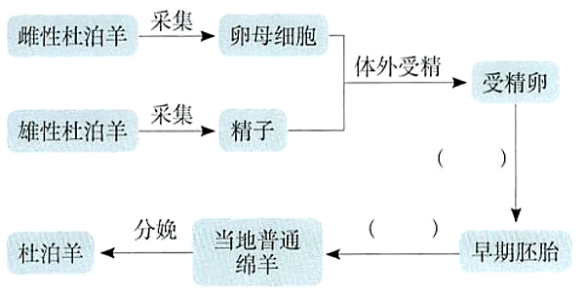
练习与应用
2. 杜泊羊以其生长速度快、肉质好等优点， 成为受广大消费者喜欢的绵羊品种。科研工作者通过胚胎工程快速繁殖杜泊羊的流程如下图所示。
体外胚胎培养
胚胎移植
(1) 请将图中括号内的内容补充完整。
(2) 为了获得数量较多的卵母细胞，可以对雌性杜泊羊进行怎样的处理？
可以对雌性杜泊羊进行超数排卵处理。
(3) 在进行体外受精操作之前，还要对获得的卵母细胞和精子进行怎样的处理？
要对采集到的卵母细胞进行成熟培养，对采集到的精子进行获能处理。

Slide 27
练习与应用
二、拓展应用
北方白犀牛曾经广泛分布于非洲中部等地，但由于猖獗的盗猎和自然栖息地的丧失，它们的数量不断减少。2018年3月，世界上最后一头雄性北方白犀牛去世，该物种仅剩下两头雌性。在此之前，研究人员设法保存了北方白犀牛的精子。
请回答下列问题。
(1)我们可以使用哪些现代生物技术来人工繁育北方白犀牛？运用这些技术一定能繁育成功吗？请说出你的理由。
可以使用人工授精、体外受精、胚胎移植、体细胞核移植等技术来人工繁育北方白犀牛。运用这些技术不一定能成功繁育北方白犀牛，因为任何一项技术都不能保证百分之百的成功率，何况现存的北方白犀牛数量极少。

Slide 28
练习与应用
二、拓展应用
(2) 如果繁育成功，这样人工繁育的种群与野生种群相比，有什么区别？
这样人工繁育的种群与野生种群相比，遗传多样性会降低，野外生存能力也会下降。
(3) 如果繁育不成功，这一物种将永远从地球上消失，从中我们能得到怎样的教训？
多种多样的生物是生态系统的重要成员，是一个个独特的基因库。任何一个物种的灭绝都可能产生多米诺效应，使其他相关物种受到影响，进而威胁到生态系统的平衡与稳定。保护濒危的野生动物，保护生物多样性刻不容缓。

Slide 29
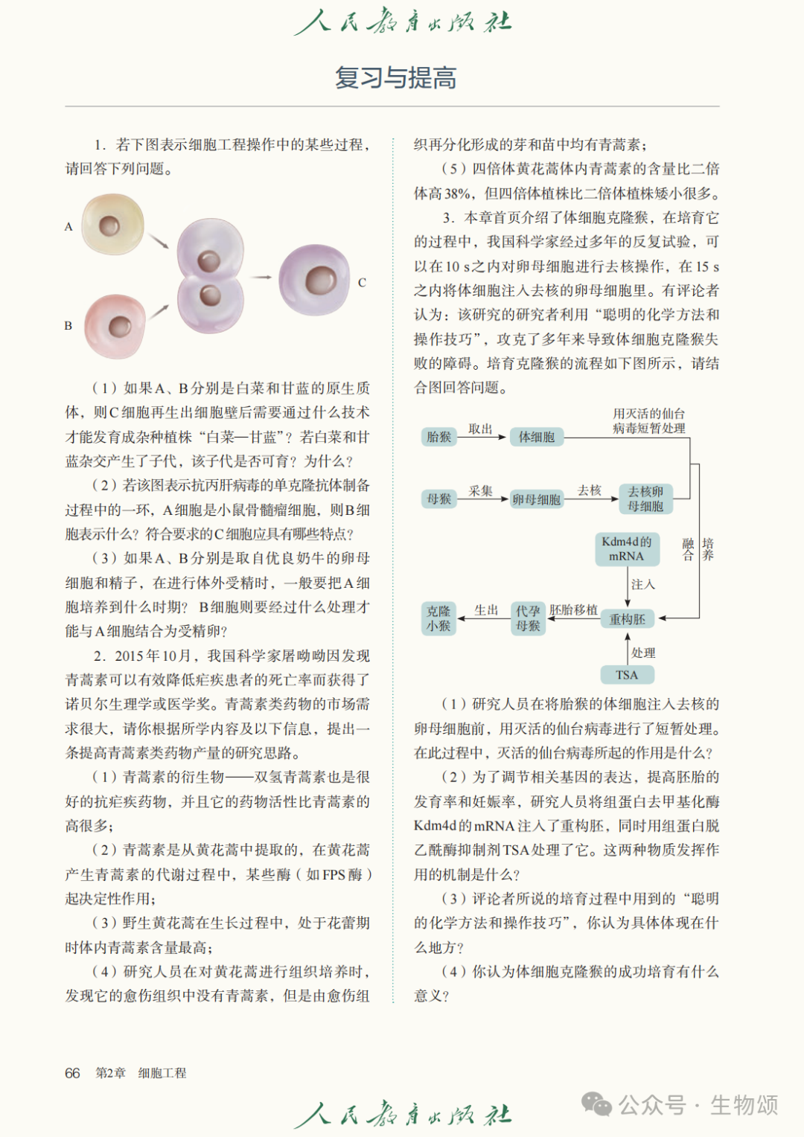
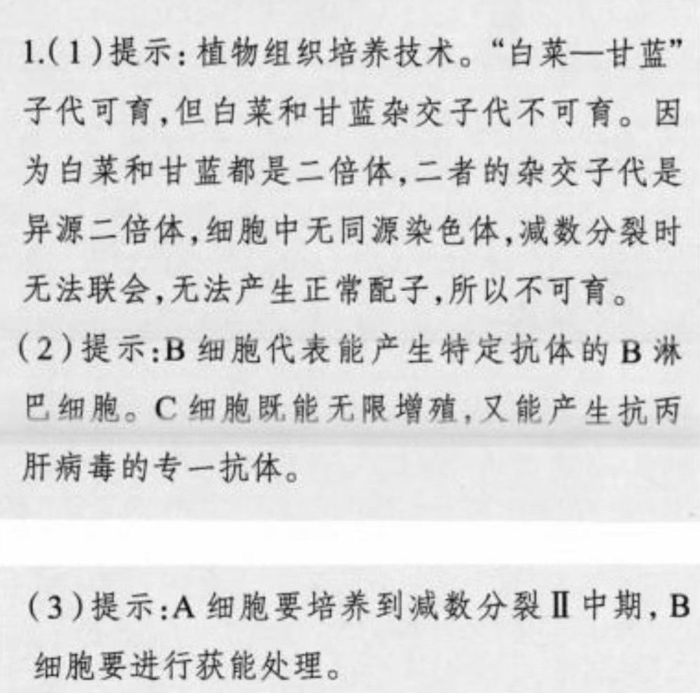

Slide 30
用其因工程技术将青蒿毒基因或双氢青蒿素基因导入微生物，利用微生物合成青蒿素。用植物组织培养技术，将外植体脱分化形成愈伤组织，再诱导愈伤组织再分化成胚状体，获取青蒿素。
将FPS酶基因作为目的基因插入农杆菌T-DNA中，用农杆菌转化法导入青蒿素细胞，整合到青蒿素染色体DNA上，再利用植物组织培养获得FPS酶基因表达能力强、青蒿素产量高的品种。用秋水仙素处理黄花蒿种子或幼苗使之成为四倍体，获取青蒿素。或者用其他合理方法

Slide 32
